Slide 1
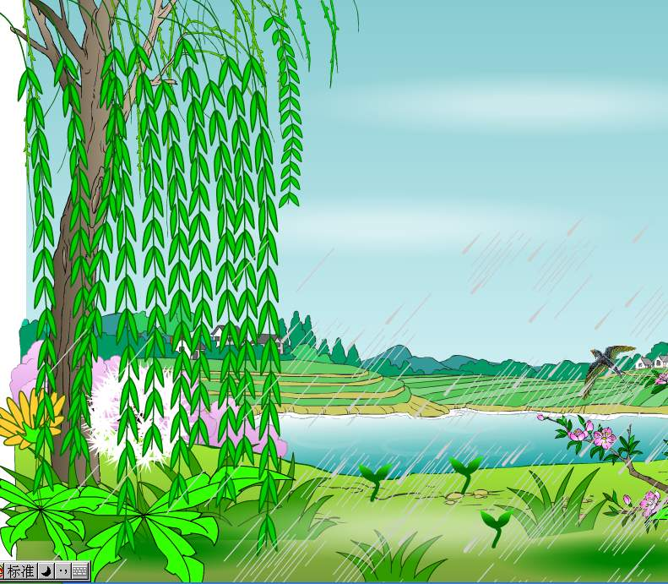

2 春雨的色彩
返回

Slide 2

自读要求：
读准字音，读通句子。

Slide 3


春雨的色彩
春雨，像春姑娘纺出的线，轻轻地落到地上，沙沙沙，沙沙沙......
田野里，一群小鸟正在争论一个有趣的问题：春雨到底是什么颜色的？
小燕子说：“春雨是绿色的。你们瞧，春雨落到草地上，草就绿了。春雨淋在柳树上，柳枝也绿了。”
麻雀说：“不对，春雨是红色的。你们瞧，春雨洒在桃树上，桃花红了。春雨滴在杜鹃丛中，杜鹃花也红了。”
小黄莺说：“不对，不对，春雨是黄色的。你们看，春雨落在油菜地里，油菜花黄了。春雨落在蒲公英上，蒲公英花也黄了。”
春雨听了大家的争论，下得更欢了，沙沙沙，沙沙沙......
1、
2、
3、
4、
5、
6、

Slide 4
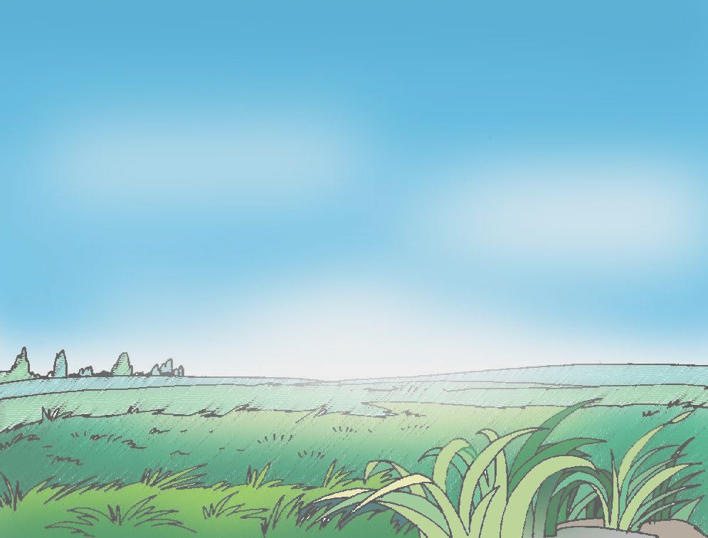
xiàn zhēng lùn qù tí
线条 争论 有趣 问题
yán lín huān dǐ
颜色 淋雨 欢乐 到底
dī sǎ yóu
水滴 洒水车 油菜花

Slide 5
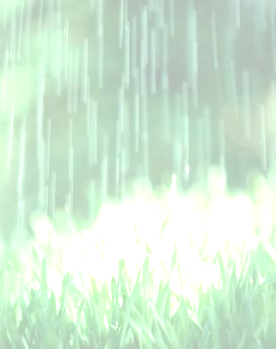
线条 争论 有趣
问题 颜色 淋雨
欢乐 到底 水滴
洒水车 油菜花

Slide 6
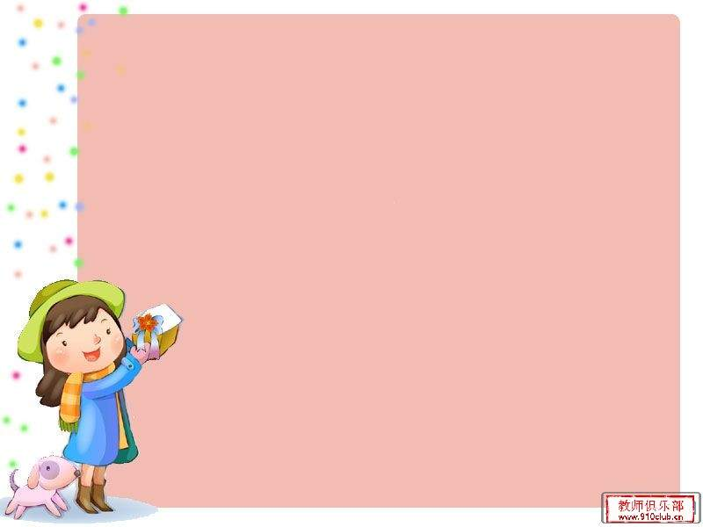
xiàn lùn qù tí dǐ yán
线 论 去 题 底 颜
lín sǎ dī yóu huān
淋 洒 滴 油 欢

Slide 7
淋 洒 滴 油
线 论 欢
趣 题 底 颜

Slide 8
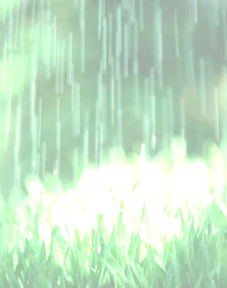
草地 柳树图
春雨，像春姑娘纺出
xiàn
的线，轻轻地落到地上，
沙沙沙，沙沙沙……

Slide 9
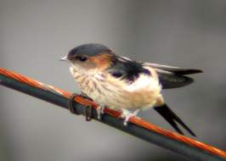
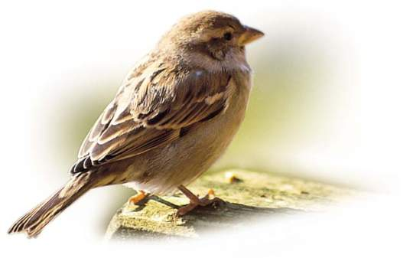
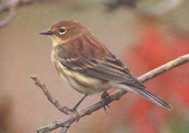

田野里，一群小鸟正
zhēng lùn qù tí
在争论一个有趣的问题。

Slide 10
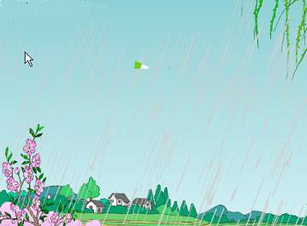
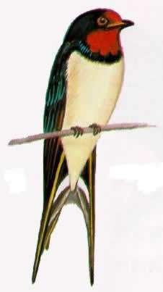
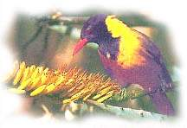
麻雀
小燕子
小黄莺

Slide 11
田野里，一群小鸟正在争论一个有趣的问题：
春雨到底是什么颜色的
?

Slide 12

1、读准字音，读通句子。
2、找一找：
春雨到底是什么颜色的？

Slide 13
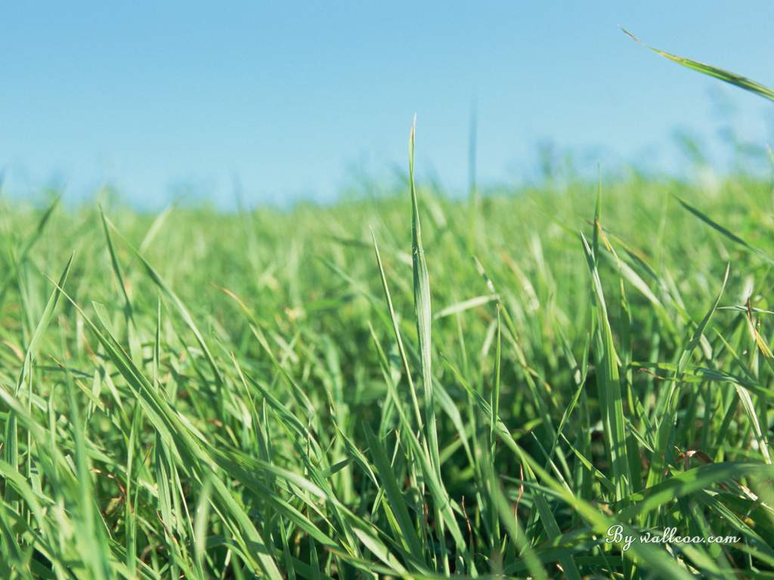

Slide 14
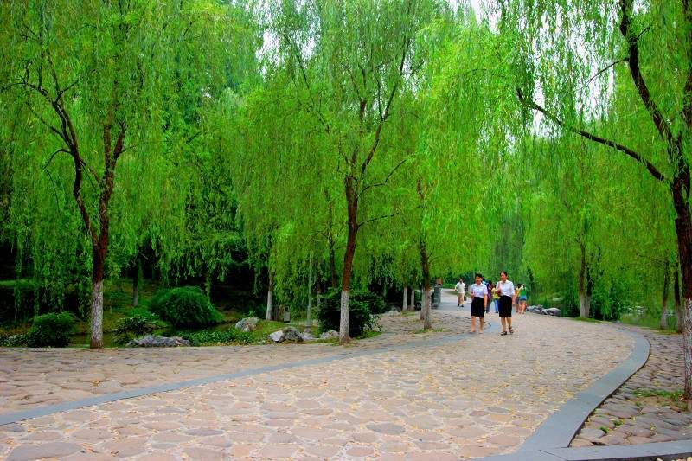

Slide 15
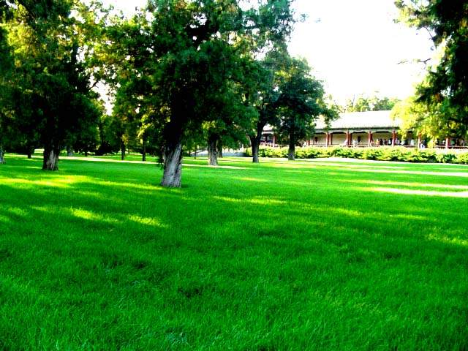

Slide 16
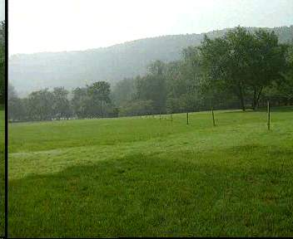

Slide 18
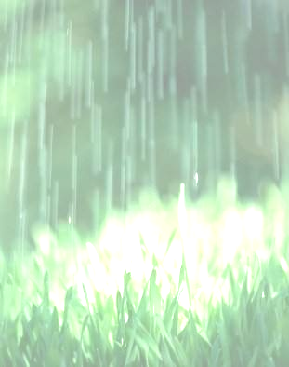
小燕子说：“春雨是绿
色的。你们瞧，春雨落到草
地上，草就绿了。春雨淋在
柳树上，柳枝也绿了。”

Slide 19
春雨到底是什么颜色的？

Slide 20
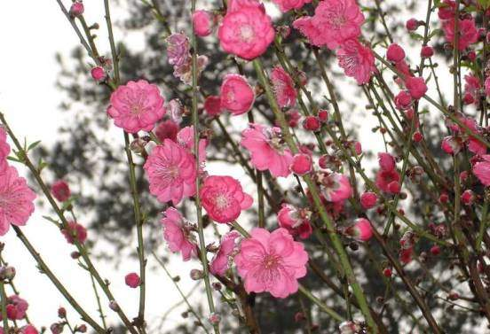

Slide 21
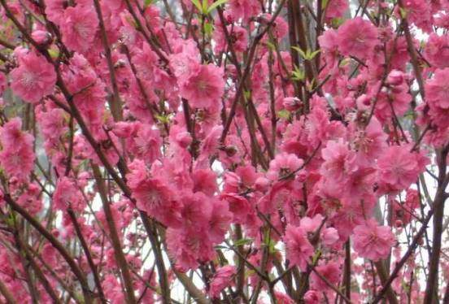

Slide 22
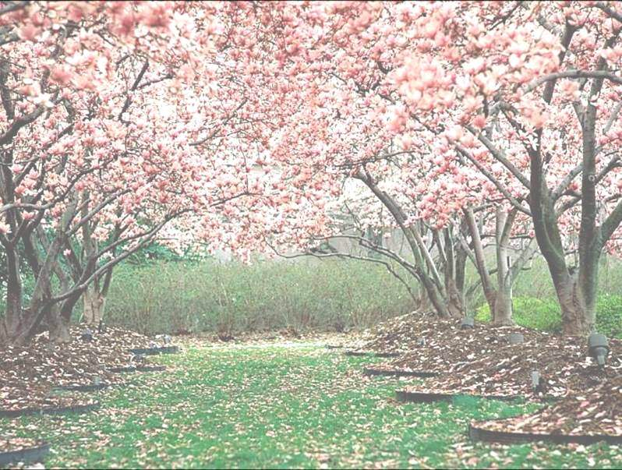

Slide 23
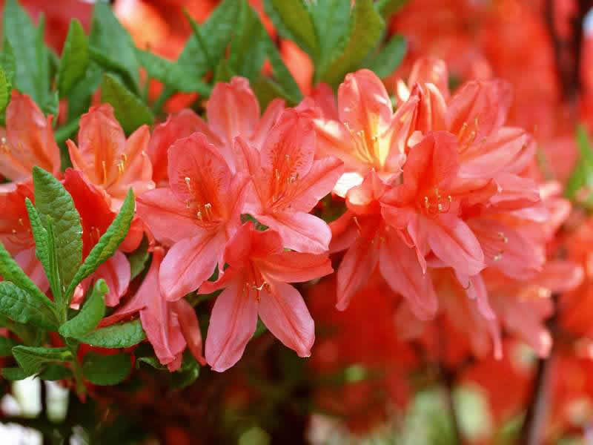

Slide 24
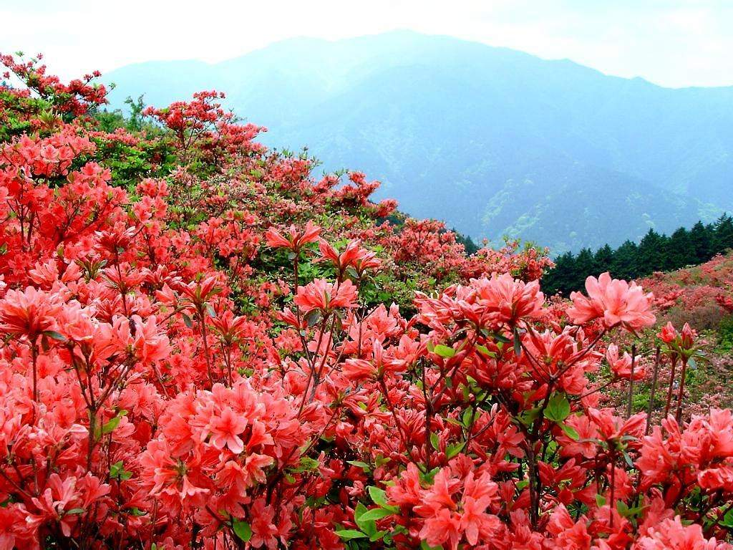

Slide 25
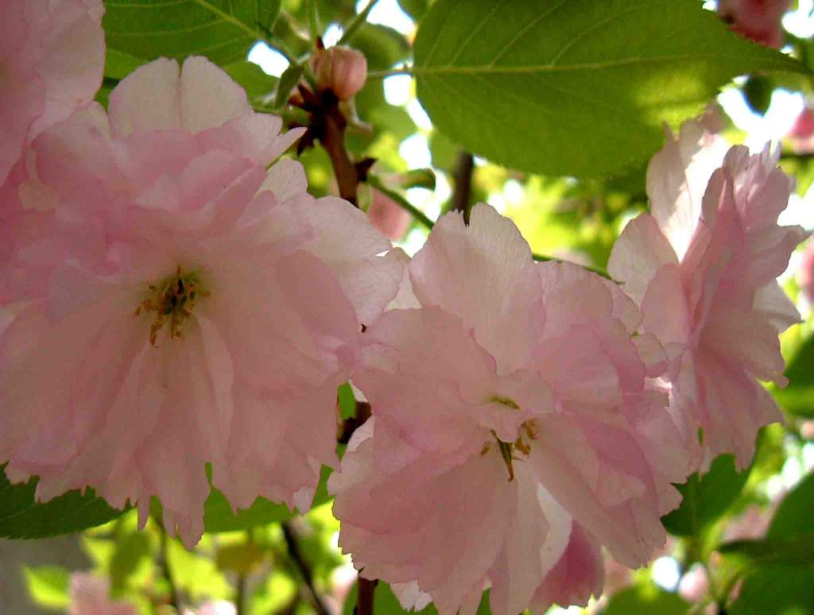

Slide 26
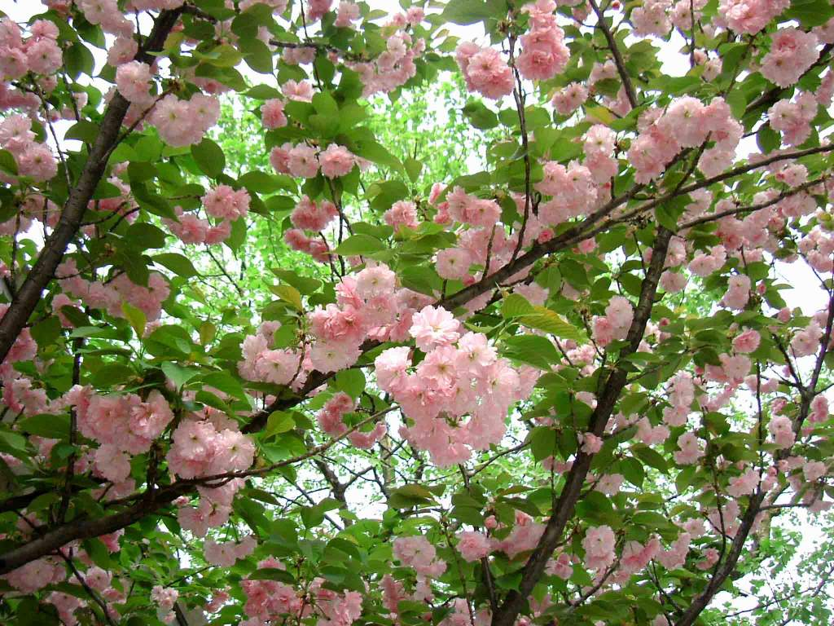

Slide 27
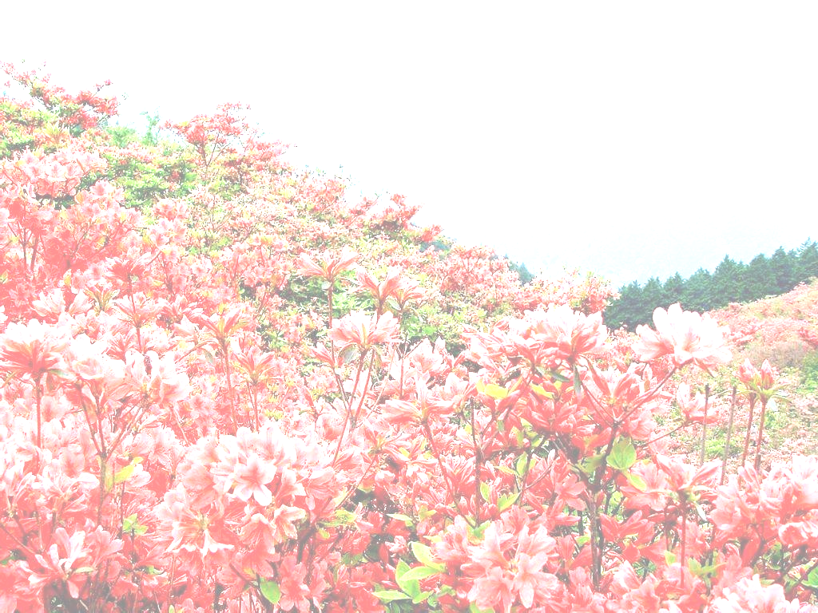
麻雀说：“不对，春雨是红色的。你们瞧，春雨洒在桃树上，桃花红了。春雨滴在杜鹃丛中，杜鹃花也红了。”

Slide 28
春雨到底是什么颜色的？

Slide 29
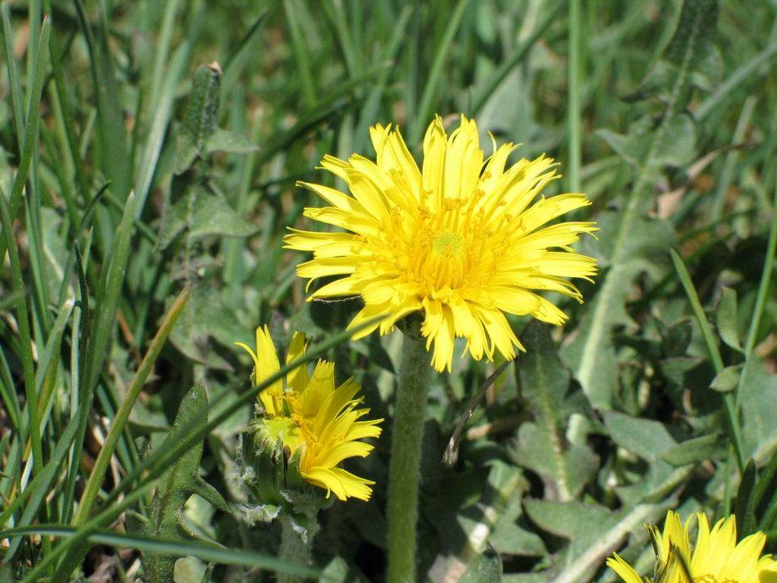

Slide 30
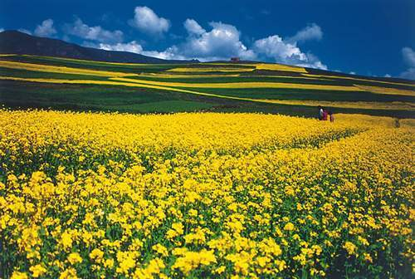

Slide 31
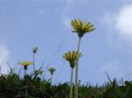


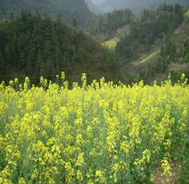
小黄莺说：“不对，不对，春雨是黄色的。你们看，春雨落在油菜地里，油菜花黄了。春雨落在蒲公英上，蒲公英花也黄了。”

Slide 32
春雨到底是什么颜色的？

Slide 33
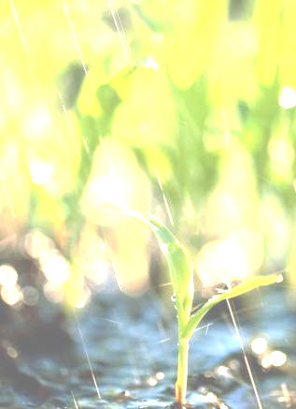
春雨是绿色的，因为春雨落在柳树上，柳树绿了。
春雨是红色的，因为春雨落在桃花上，桃花红了。
春雨是______ ，因为春雨落在_____上，____了。

Slide 34
春雨还会是什么颜色的呢？

Slide 35
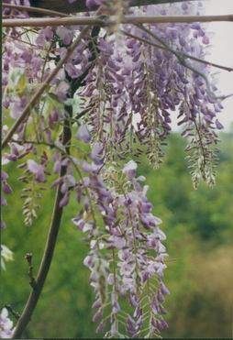
紫 藤
zǐ téng

Slide 36
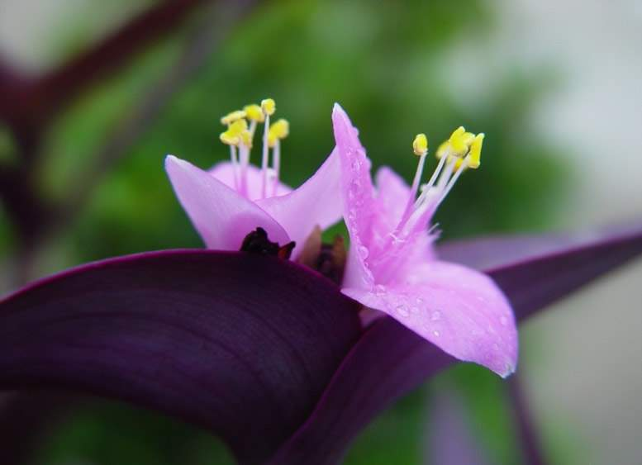
zǐ zhú méi
紫竹梅

Slide 37
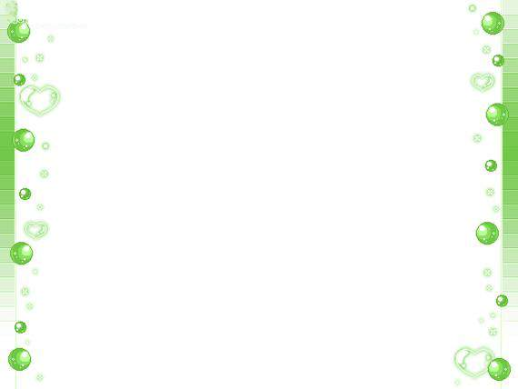
春雨是（ ）色的，
你们瞧（ ）。

Slide 38
春雨是（ 紫 ）色的，
你们瞧（ ）。

Slide 39
春雨是（紫）色的，
你们瞧（春雨落在紫竹
梅上，紫竹梅更紫了 ）。

Slide 40
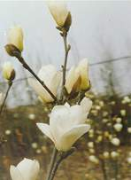
白玉兰

Slide 41
春雨是（ ）色的，
你们瞧（ ）。

Slide 42
春雨是（白）色的，
你们瞧（ 春雨落在
白玉兰上，更白了 ）。

Slide 43
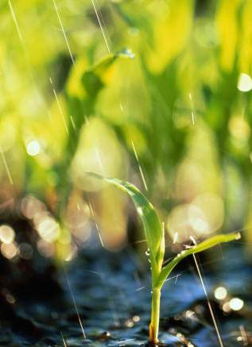
春雨听了大家的争论，下得更欢了，沙沙沙，沙沙沙……

Slide 44
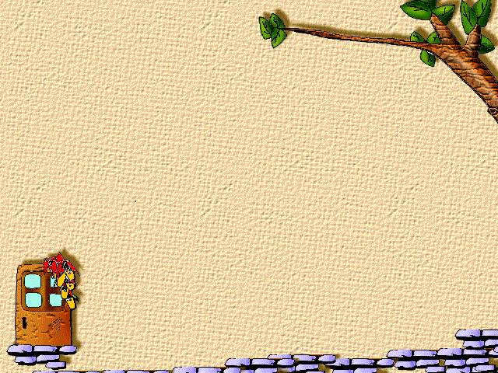


你
们
红

Slide 45
花
绿
草

Slide 46
我会写
绿
红
桃红柳绿 红通通 红艳艳
绿树成荫 绿油油 绿茵茵

